Slide 1


CHÀO MỪNG QUÝ THẦY CÔ VỀ DỰ GIỜ THĂM LỚP

Slide 2
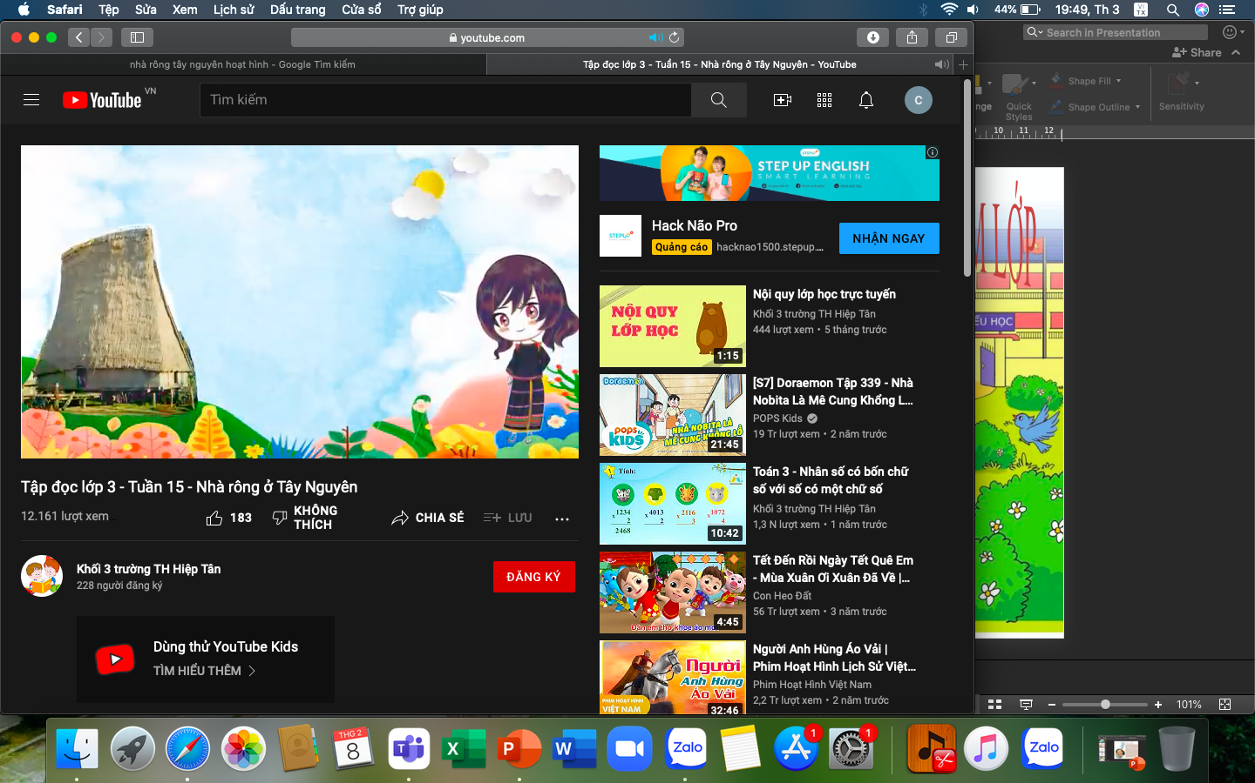
ÂM NHẠC
TẬP ĐỌC NHẠC SỐ 7: ĐỒNG LÚA BÊN SÔNG

Slide 3
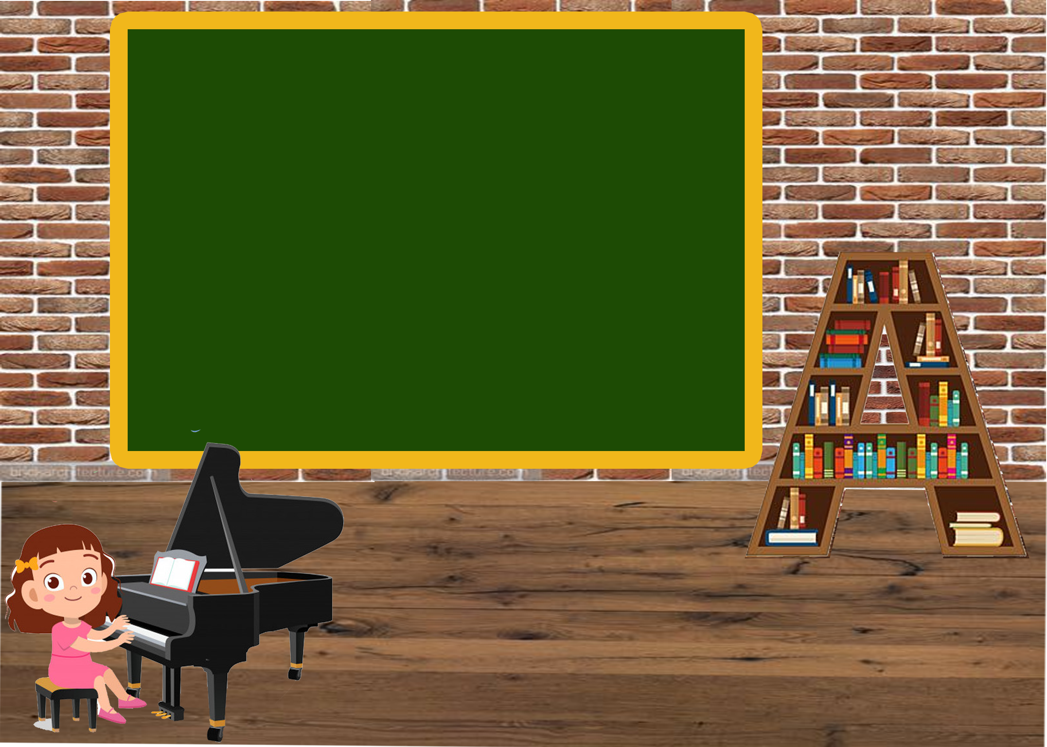
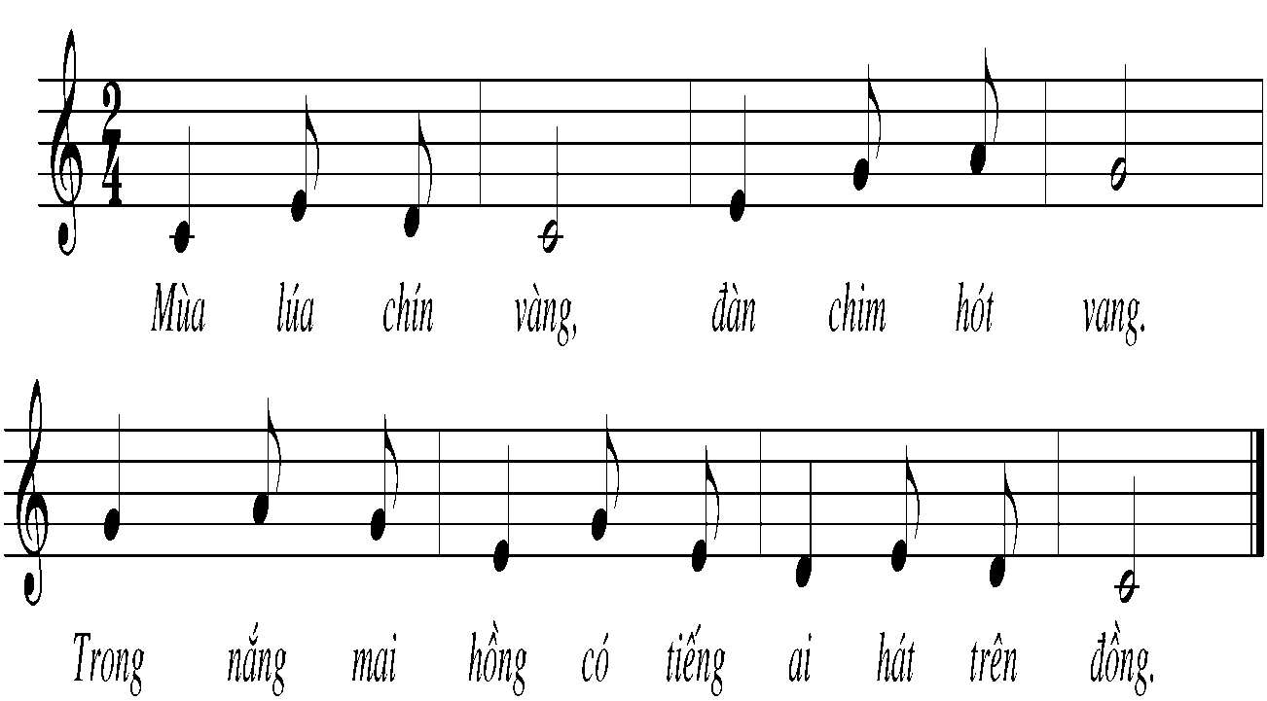
2.NỘI DUNG: Tập đọc nhạc
ĐỒNG LÚA BÊN SÔNG
Giới thiệu bài TĐN số 7
1.HĐ TÌM HIỂU-KHÁM PHÁ

Slide 4
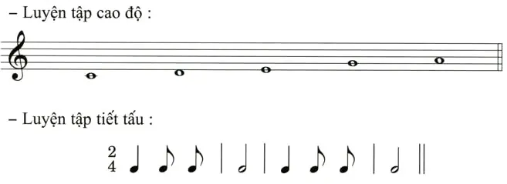
- Luyện cao độ, tiết tấu

Slide 5
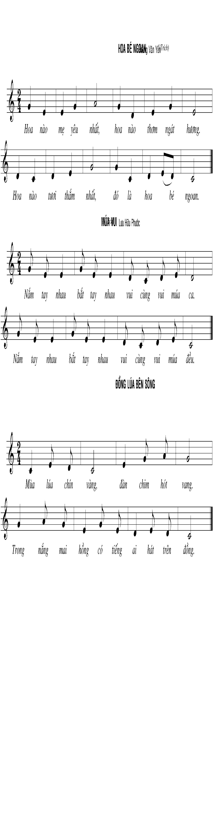
- Hình nốt nhạc, tên nốt nhạc trong bài

Slide 6
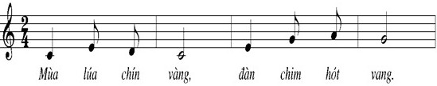
Câu 1
2.HĐ THỰC HÀNH- LUYỆN TẬP

Slide 7
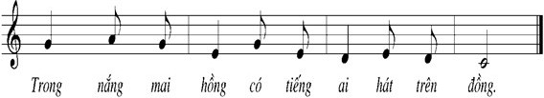
Câu 2

Slide 8
HÁT CẢ BÀI

Slide 9

HÁT KẾT HỢP GÕ ĐỆM THEO PHÁCH

Slide 10
HÁT KẾT HỢP GÕ ĐỆM THEO NHỊP

Slide 11
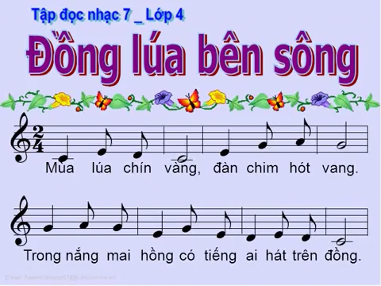
Cả bài

Slide 12
DÃY 1
Đọc nhạc
DÃY 2
Ghép lời
Đổi ngược lại
Đọc nhạc với các hình thức

Slide 13

Nêu giáo dục-củng cố-dặn dò

Slide 14

Chúc thầy cô mạnh khỏe, các bạn học sinh chăm ngoan, học giỏi

